Slide 1
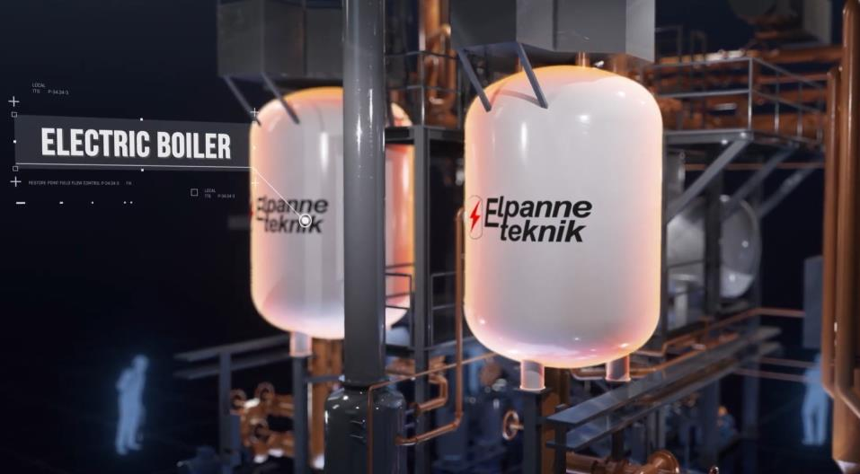

전극형 보일러 기술자료
강준서
1

Slide 2
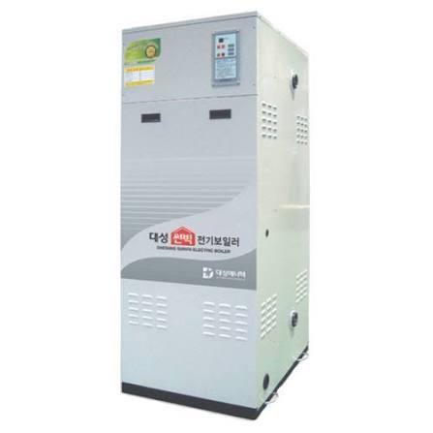
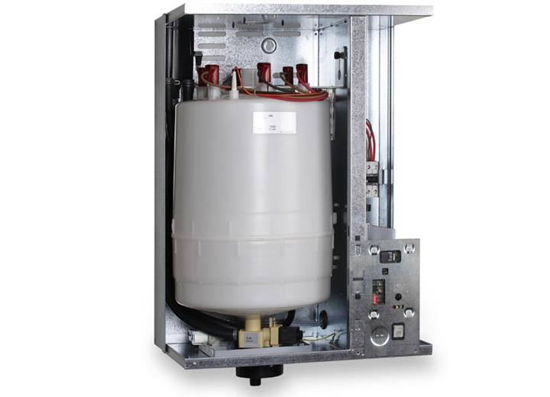
저항식·전극식의 가열 원리
저항식 보일러
전극식 보일러
열선에 전류 → 발열 → 물로 열전달
물속 전극에 전류 → 물의 저항으로 발열
저항식은 열선에서, 전극식은 물 자체에서 열이 발생한다.
2

Slide 3
저항식·전극식의 주요 특성 비교
비교 항목 | 저항식 보일러 | 전극식 보일러
규모·용도 | 소·중용량 가정·소형 건물 | 중·대용량 산업 스팀·지역난방
출력 제어 | 열선 개수·On/Off | 수위·전극 노출면적 등 조절
부하 응답 | 상대적으로 느림 | 빠른 부하 변동 대응
수질·스케일 | 열선 스케일 → 열전달 저하 | 전도도·스케일·전극 부식 관리
설치·관리 | 구조 단순·설치 용이 | 상대적으로 복잡·전문 관리
초기 비용 | 상대적으로 낮음 | 소용량은 높음 대용량부터 경제적
소규모의 단순한 구성은 저항식, 대용량·빠른 부하 대응은 전극식.
3

Slide 4
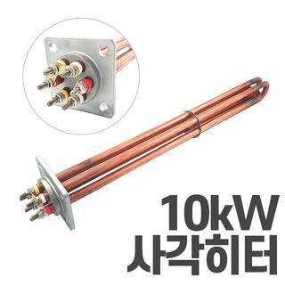
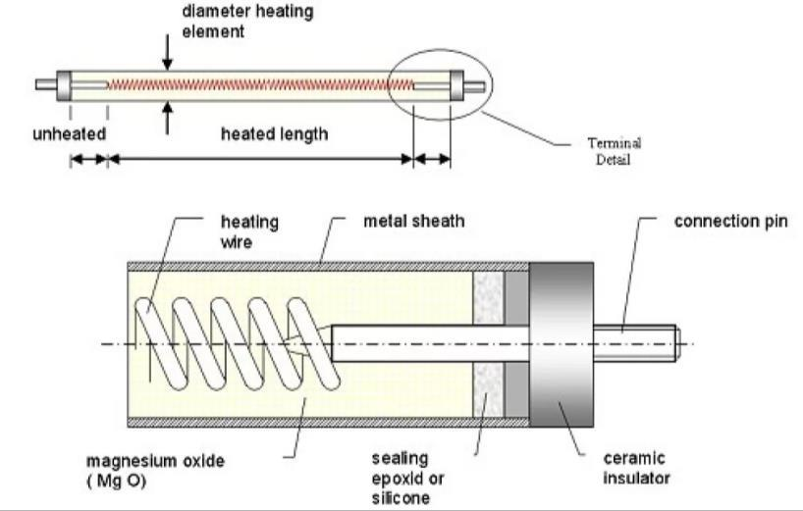
저항식 보일러의 열손실 요인
열선 → 물 전달
시스·절연재의 접촉 열저항
스케일 부착 시 열전달 저하
본체 방열
탱크·배관·외벽의 복사·대류
증기·온수 방출
밸브 등에서 유체 방출 시 열손실
전기·보조장치
배선 저항과 펌프·제어장치 소비전력
열전달 경로·본체 방열·유체 방출·보조전력이 손실 요인이다.
4

Slide 5
저항식 보일러의 출력 제어
SCR 위상제어
SSR 시간비례제어
회색: 입력 / 파랑: 출력 개념 파형
예: 60% On → 평균 60% 출력
교류 파형의 일부를 통과
→ 실효전압 연속 조절
열선의 On/Off 시간비 조절
→ 평균출력 조절
SCR은 실효전압, SSR은 On/Off 시간비로 출력을 조절한다.
5

Slide 6
정밀제어 적용 시 고려사항
고려 항목 | 핵심 내용
비용 | SCR·SSR은 접촉기보다 고가
필요 정밀도 | 난방·온수는 계단식 제어로도 충족 가능
발열체 응답 | 열선의 큰 열용량·느린 응답
전력 품질 | SCR 위상제어 시 고조파 발생 가능
내구성 | 스위칭 방식·빈도에 따른 접점·소자 수명 고려
난방·온수의 요구 정밀도와 비용·발열체 응답을 함께 고려한다.
6

Slide 7
전극보일러의 운전 원리
물 자체를 발열체로 사용하는 직접 저항가열
전극 침수
교류 인가
저항가열
금속봉·판을 물속에 배치
이온 이동·충돌
물에서 줄열 발생
수질 관리
주요 활용
전기전도도가 발열량에 직접 영향
산업용 스팀·지역난방 등 대용량 열원
별도 열선 없이, 전류가 흐르는 물에서 줄열이 발생한다.
7

Slide 8
전극보일러의 3상 전극 구조
3상 교류 전원
120°
R
S
T
온수
R·S·T 3상
찬물
물에 잠긴 금속판
전극 사이 전위차
찬물 유입·온수 배출
물속에 잠긴 3상 전극
인접 전극 사이의 전위차 → 전기장
120° 위상차의 3상 전원으로 인접 전극 사이에 전기장이 형성된다.
8

Slide 9
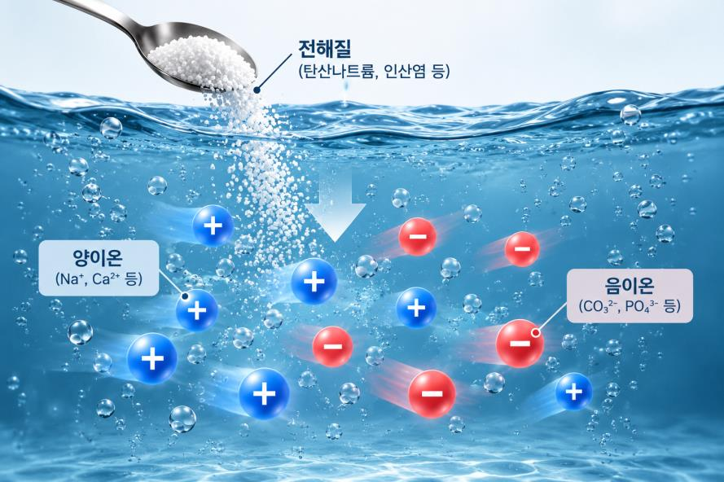
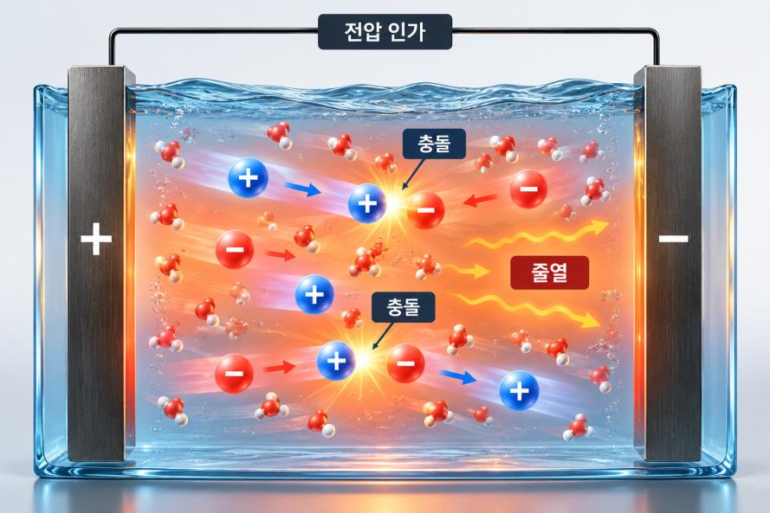
이온 이동과 줄열 발생
① 전해질 첨가·이온 생성
② 이온 이동·줄열 발생
교류 60 Hz: 극성을 빠르게 반전하여 전기분해 부작용을 최소화
전해질 이온이 전류를 운반하고, 물의 전기저항에 의해 열이 발생한다.
9

Slide 10
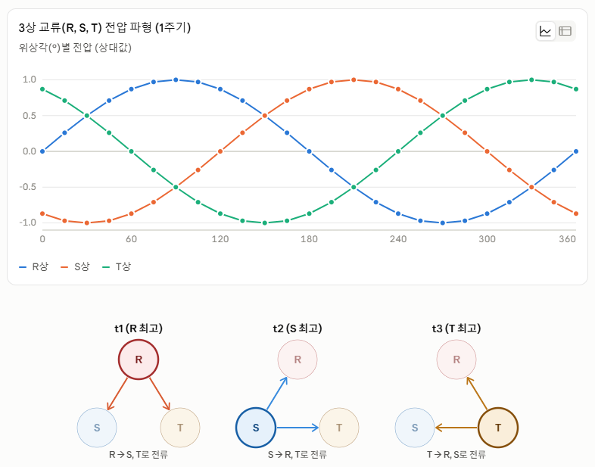
3상 교류의 위상과 전류 방향
120°
세 파형이 서로 다른
타이밍으로 변화
60 Hz
1초에 60회 반복
R·S·T 세 파형은 서로 120°의 위상차를 갖는다.
10

Slide 11
물의 저항을 결정하는 설계변수
설계변수 | 저항 R의 변화
전도도·전해질 농도 | 전도도 ↑ → R ↓
전극 간 거리 L | 거리 ↑ → R ↑
유효 접촉면적 A | 면적 ↑ → R ↓
침수 깊이·분사량 | 유효 저항 경로를 실시간 조절
P = V² / R
전압이 일정할 때, 저항 R을 조절해 필요한 출력 P를 맞춘다.
11

Slide 12
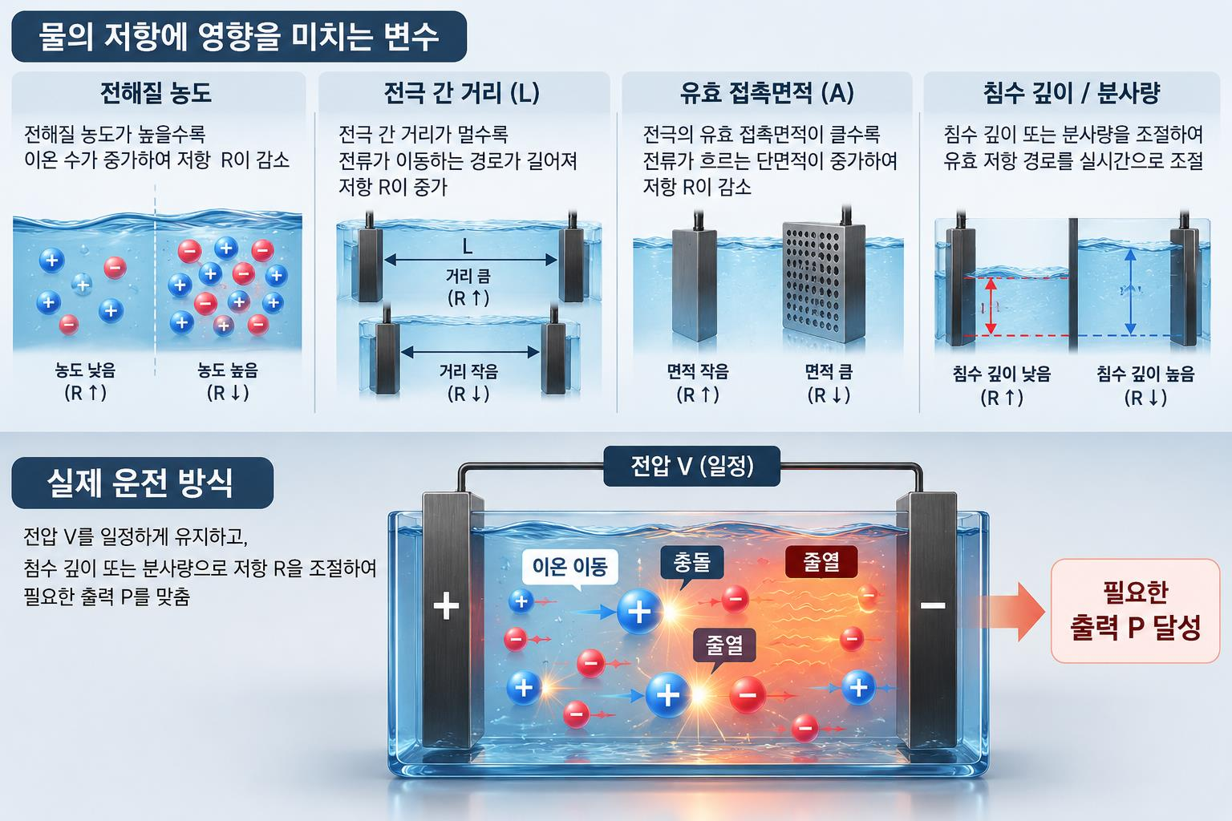
설계변수와 실제 출력 조절
전도도·거리·면적·접촉조건이 물의 저항과 출력을 결정한다.
12

Slide 13
전극 간 거리·면적과 전기저항
R = ρ × (L / A)
ρ · 비저항
전해질 농도 ↑ → ρ ↓
L · 전극 간 거리
A
전해질(물) ρ
거리가 멀수록 저항 ↑
A · 유효 접촉면적
면적이 넓을수록 저항 ↓
L · 전극 간 거리
거리 L이 길면 저항이 커지고, 유효면적 A가 넓으면 저항이 작아진다.
출처: Aubakirova et al., Materials, 16(9), 3377 (2023), Fig. 4.
13

Slide 14
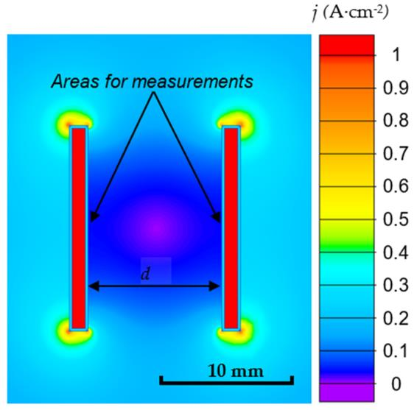
전극 표면의 국부적 전류 집중
전류밀도 분포
전극 주변에서 불균일하게 분포
국부 발열·마모
끝단 등 전류 집중 부위에서
발열·마모 발생 가능
전류 집중을 고려해 전극 형상을 최적화하고 내식성 재질을 선정한다.
출처: Aubakirova et al., Materials, 16(9), 3377 (2023), Fig. 4.
14

Slide 15

Elpanneteknik의 적용 분야
Elpanneteknik Sweden AB
본사: 스웨덴 예테보리
공장: 뉘셰핑
고전압 전극보일러 전문 제조사
링할스 원전
레닌그라드 원전
20 MW · ETSH35 공급
고전압 전극보일러 4기
적용: 지역난방 · 산업 열원 · 원자력 · 열저장·전력망 주파수 조정(P2H)
고전압 전극보일러를 지역난방·산업·원자력·P2H 분야에 공급한다.
출처: Elpanneteknik | https://e-boiler.se/
15

Slide 16
온수보일러의 저전압·고전압 제품군
구분 | 저전압 온수보일러 | 고전압 온수보일러
방식 | 주로 발열체식 일부 전극식 선택 가능 | 전극식·직접가열
용량 | 18~6,000 kW | 4~60 MW
전압 | 400~690 V | 6~15 kV · 3상
최대 온도 | — | 120°C
효율 | — | 99.9%
주요 용도 | 소·중규모 산업·건물 난방 | 대형 지역난방·산업 열원·P2H
전압·용량·온도 조건에 따라 저전압 발열체식과 고전압 전극식을 구분한다.
출처: Elpanneteknik | https://e-boiler.se/
16

Slide 17
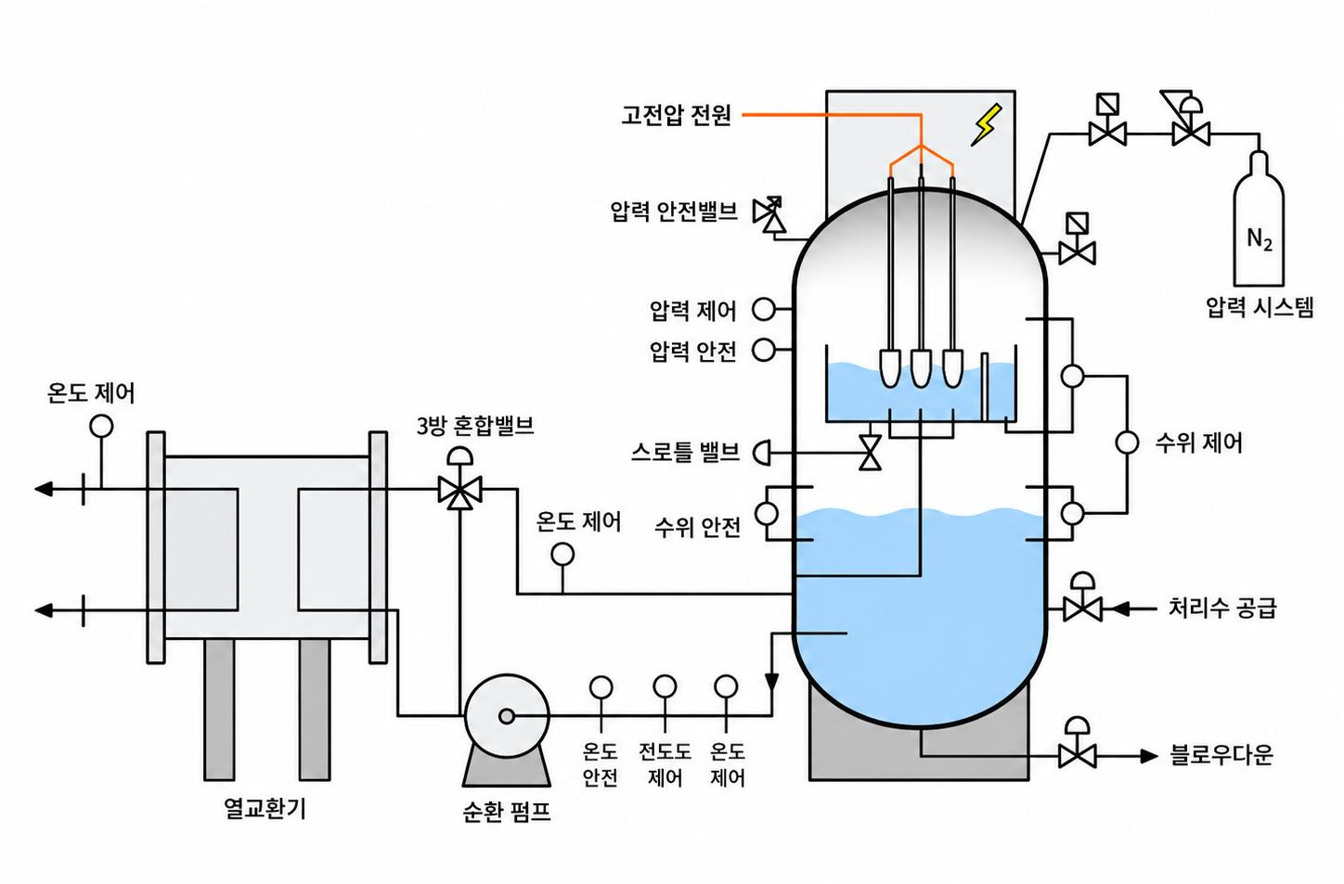
고전압 온수보일러의 계통과 수질
≤10 µS/cm
pH 8.5~9.5
충수 전도도 · 25°C / pH ≥7
Na₃PO₄ 주입 후 조정
충수는 탈염수로, 운전 수질은 전도도와 pH 기준으로 관리한다.
출처: Elpanneteknik | https://e-boiler.se/
17

Slide 18
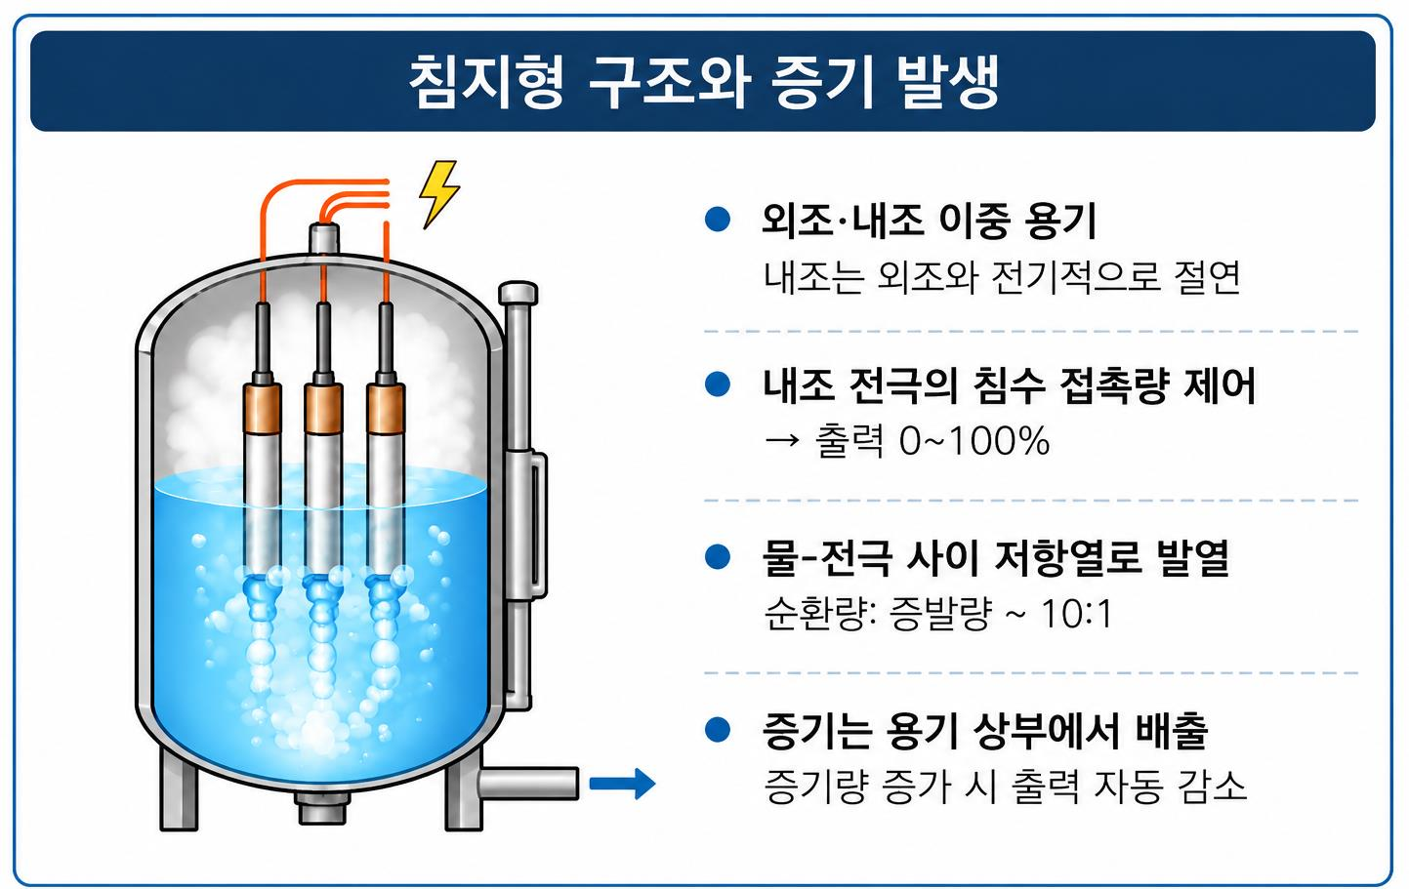
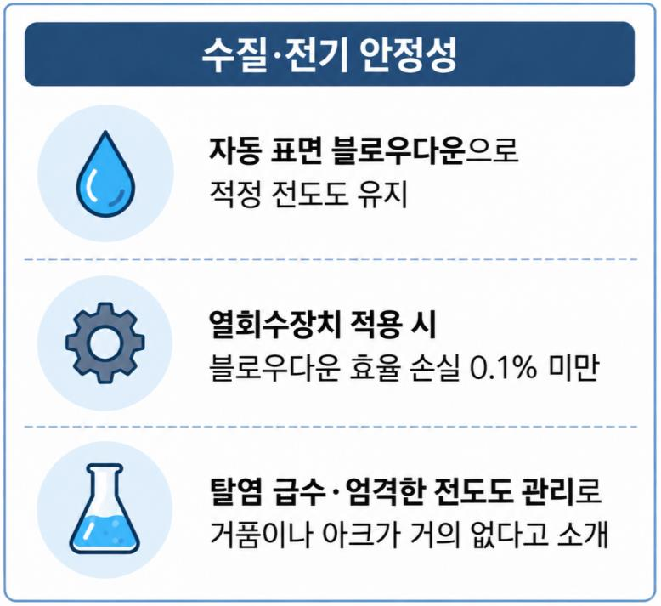
침지형 전극보일러의 구조와 특성
내조 전극의 침수 접촉량을 조절해 출력을 제어한다.
출처: Elpanneteknik | https://e-boiler.se/
18

Slide 19
전극 노출면적에 따른 출력 제어
전극 노출 증가
차폐 영역 증가
절연 차폐판
절연 차폐판
출력 증가
출력 감소
Y결선 상전극 · 튜브형 중성점 전극 3개 · 공용 요크로 차폐판 상하 이동
전극을 많이 노출하면 출력이 커지고, 많이 차폐하면 출력이 줄어든다.
출처: Elpanneteknik | https://e-boiler.se/
19

Slide 20
전도도 관리와 빠른 부하 대응
출력 과다
출력 부족
물 교체·희석
↓
전도도 감소
약품 정량주입
↓
전도도 증가
30초 이내
최대 60년
최소~최대 부하 전환
제조사 소개 수명
물 교체·희석과 약품 정량주입으로 전도도를 조절한다.
출처: Elpanneteknik | https://e-boiler.se/
20

Slide 21
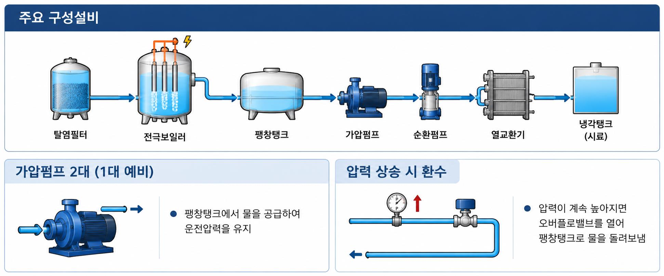
고전압 온수 시스템의 구성과 운전
가압펌프는 운전압력을 유지하고, 압력 상승 시 팽창탱크로 환수한다.
출처: Elpanneteknik | https://e-boiler.se/
21

Slide 22

침지형 증기보일러의 운전 관리
전도도 유지
자동 표면 블로우다운
열회수 적용
블로우다운 효율 손실 0.1% 미만
전력망 연계
중성점 절연 설계로 직접 연계 가능
전도도·열회수·전기 절연을 함께 관리해 안정적인 운전을 지원한다.
22

Slide 23
납품 사례와 참고 제안 사양
구분 | 적용·용도 | 주요 사양
Olkiluoto 3 원전 | 보조증기 (gland steam) | 2×15 MW · 10 kV · 12 bar(g) 192°C · 46,000 kg/h
AstraZeneca | 제약공정 | 25 MW · 11 kV · 32 bar 설계 240°C · 38,000 kg/h
ETSH10Mi 참고 제안 예시 | 세탁공장용 | 9.1 MW · 11 kV · 12 bar(g) 순증기량 13 t/h 직경 2.3 m × 높이 5.2 m 충수중량 약 14 t
납품 실적과 참고 제안 예시를 구분해 비교한다.
23

Slide 24
침지형·분사형의 제조사 비교
비교 항목 | 침지형 | 분사형
신뢰성·가용성 | 높음 | 낮음~중간
정비 용이성 | 높음 | 낮음~중간
그리드 연계성 | 높음 | 낮음
증기 품질 | 높음 | 낮음
증기 순도 | 높음 | 낮음
제조사 측 비교 자료이며, 모든 설비에 공통된 우열을 뜻하지 않는다.
24

Slide 25

급수탱크와 탈기기
급수탱크
응축수·보충수 저장
탈기기
증기 가열로
용존 O₂·CO₂ 제거
급수 유입
저장·탈기
본체 공급
응축수·보충수
탈기기 부착 급수탱크
급수펌프 → 보일러
급수는 저장하고, 용존가스는 제거해 보일러·배관의 부식을 방지한다.
출처: https://www.youtube.com/watch?v=bzaoIhKtXHw
25

Slide 26
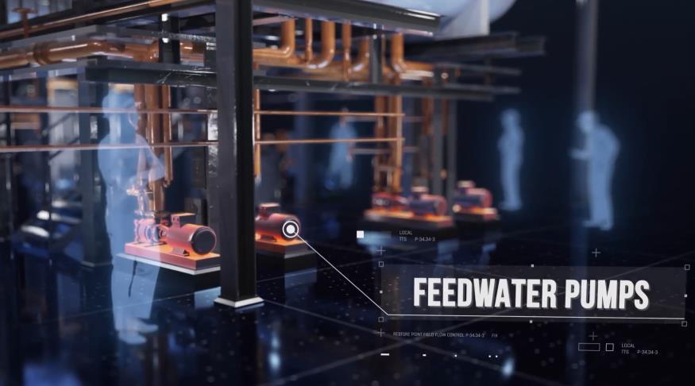
급수펌프의 역할과 운전 방식
토출압력 >
보일러 내부압력
증발량 보충·수위 유지
공가열·과열 방지
On/Off 제어
비례·변속 제어(VFD)
플로트에 따라 기동·정지
단순하지만 열충격·잦은 기동 부담
증기량·수위에 따라 회전수 조절
연속적이고 완만한 급수
보일러 압력보다 높은 토출압력으로 급수하고, 수위를 유지한다.
26

Slide 27
급수펌프의 종류와 적용 특성
종류 | 특성·적용
다단 원심펌프 | 여러 임펠러를 직렬 연결해 승압 산업용에서 주로 사용
수평형 | 대용량·고온·고압 / 유지보수 용이 설치면적이 큼
수직형 | 좁은 설치면적에 유리 소형~중형 패키지에 사용
용적식·왕복동 | 피스톤·플런저로 토출 소유량·초고압·정밀유량 특수공정
압력·유량·설치면적에 맞춰 펌프 형식과 배치를 선택한다.
27

Slide 28
전극보일러 설비 외관
28

Slide 29
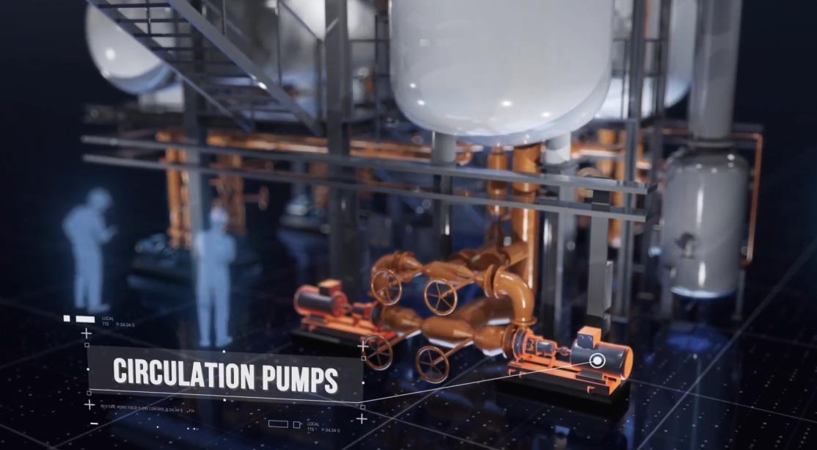
순환펌프의 역할
보일러·지역난방·HVAC 계통에서 필요한 곳으로 열을 전달
급수펌프는 새 물을 공급하고, 순환펌프는 계통의 물을 계속 순환시킨다.
29

Slide 30
급수펌프와 순환펌프 비교
비교 항목 | 급수펌프 | 순환펌프
주요 역할 | 외부의 물을 보일러에 주입 | 계통의 물을 순환
요구 압력 | 높음 보일러 내부압력 극복 | 비교적 낮음 배관 마찰저항 극복
운전 방식 | 수위에 따라 간헐·비례 운전 | 온도 유지를 위해 대개 연속 운전
급수는 보일러 내부압력을, 순환은 배관의 마찰저항을 극복한다.
30

Slide 31
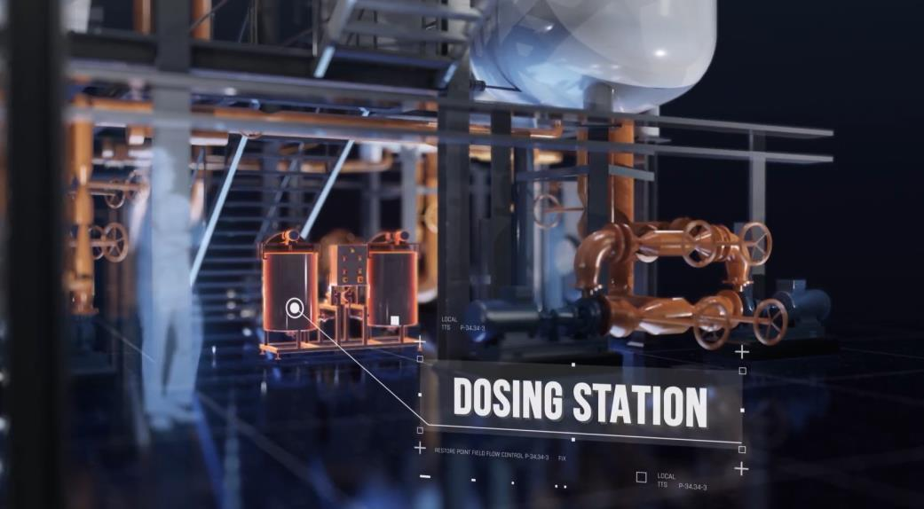
도징 스테이션의 정밀 약품 주입
주요 구성
저장탱크
계량펌프
컨트롤러·센서
상태 감지
주입량 조절
정량 공급
유량·pH·농도
정해진 농도·비율
일관된 지속 공급
유량·pH·농도 신호에 따라 필요한 약품을 정량 공급한다.
31

Slide 32
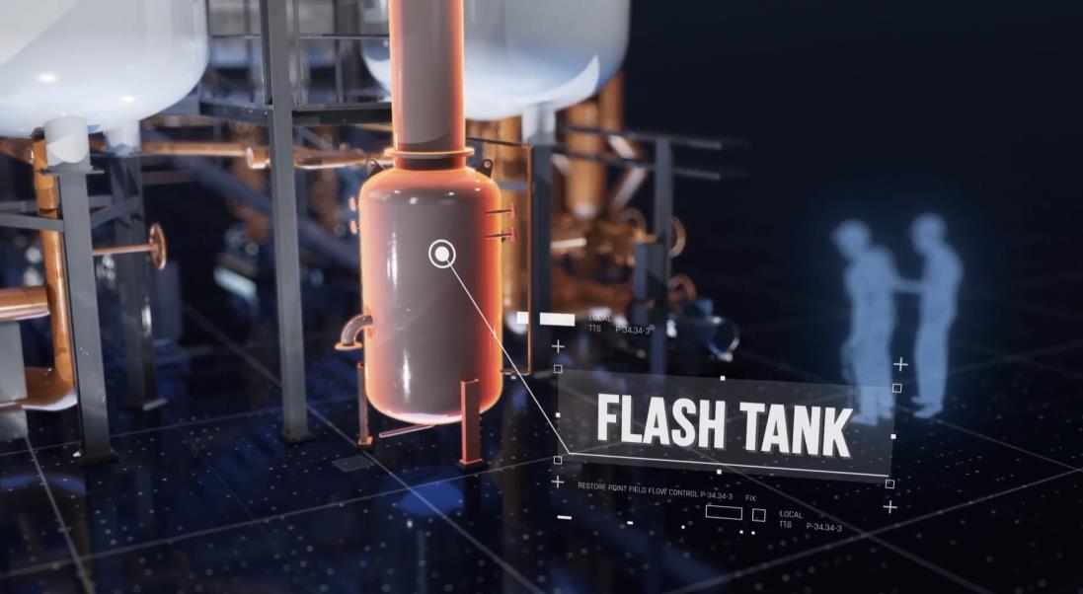
플래시탱크의 작동 원리
감압 후 일부 증발
증기는 위쪽으로
응축수는 아래쪽으로
분리·배출
고압 응축수
감압·증발
상분리·회수
탱크로 유입
일부 액체가 증기로
증기·응축수 활용
감압으로 발생한 증기와 응축수를 분리해 열에너지를 회수한다.
32

Slide 33
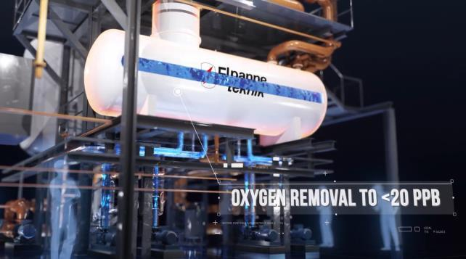
급수의 용존산소 제거
7~10 ppb
기계적 탈기 도달 수준
설계에 따라 상이
기계적 탈기
화학적 제거
운전 중 감시
증기 가열·용존가스 방출
잔류산소에 미량 약품 주입
DO 측정·정량 투입 조절
기계적 탈기 후 남은 산소는 미량 약품으로 제거한다.
33

Slide 34
산소 제거제별 특징
산소 제거제 | 주요 특징
아황산나트륨 Sodium Sulfite | 저압 보일러에 일반적 TDS(용존 염류) 증가
하이드라진 Hydrazine | 효과적이나 발암 우려로 사용 감소 추세
카보하이드라진 Carbohydrazide | 하이드라진 대체·부산물 적음
DEHA | 휘발성이 있어 배관 전체 보호 가능
에리소르빈산 Erythorbic acid | 식품·제약 등 비독성 요구 시 사용
운전조건에 맞는 약품을 선정하고, 과다 투입에 따른 슬러지·부식을 관리한다.
34

Slide 35
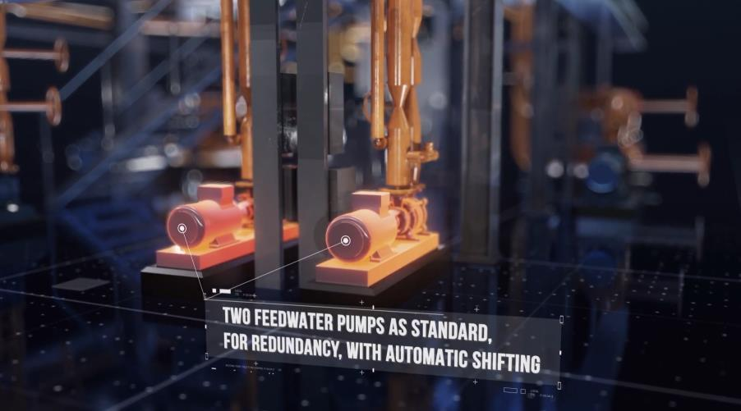
급수펌프 이중화 구성
2×100%
1 Duty + 1 Standby
평상시 1대 운전·1대 대기
부하 분산 구성
2×50% 또는 3×50% → 고장 시 부분용량 유지
운전·대기 펌프를 구성해 고장과 유지보수 중에도 급수를 지속한다.
35

Slide 36
대기펌프의 자동 기동·절체
기동·절체 조건 | 판단 기준
압력 저하 | 토출압력이 설정치 이하로 하락
펌프 트립·고장 | 모터 과부하·진동·베어링 온도 이상
드럼 레벨 저하 | 수위 하락으로 급수량 부족 판단
정기 순환 절체 | Duty / Standby를 주기적으로 교대
압력·펌프 상태·수위를 감시하고, 정기 절체로 균등 마모를 유도한다.
36

Slide 37
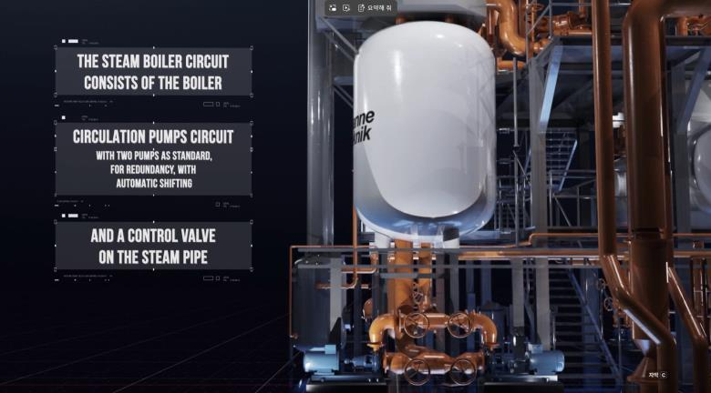
증기보일러의 순환계통과 제어밸브
순환펌프 회로
보일러수 순환
증기배관 제어밸브
증기배관에 설치
순환펌프 회로와 증기배관 제어밸브로 계통을 구성한다.
37

Slide 38
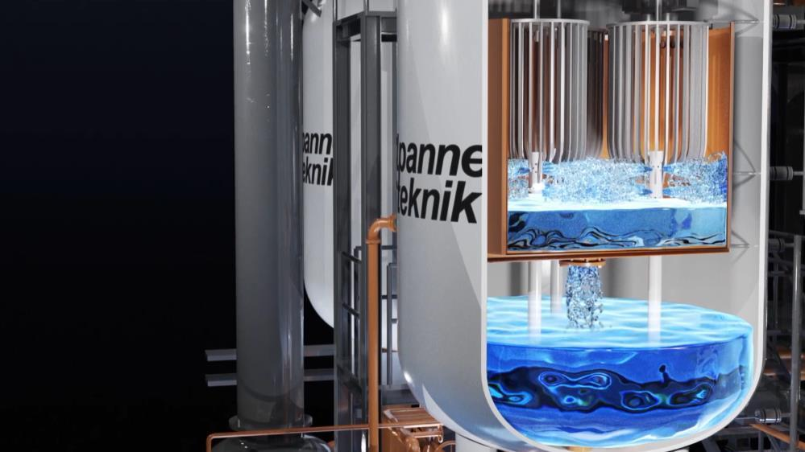
보일러 내부의 물 순환
외실
분배배관
내실
물 공급
내실로 이송
전극 주변 순환
물은 외실에서 분배배관을 거쳐 전극 주변의 내실로 순환한다.
38

Slide 39
케이지형 전극과 순환 접촉
접촉 제어
유량·분사량 → 접촉량·저항 조절
플래시탱크 연계
가열수·증기를 보내 상분리
이중 용기
내조·외조 사이 절연 공간
순환 유량·분사량으로 전극과 물의 유효 접촉을 조절한다.
39

Slide 40
고정 침지와 케이지형 구조 비교
구분 | 기존 고정 구조 | 케이지형 구조
전극 상태 | 물속 고정 침지 | 상부 케이지형·분사
출력 제어 | 침수 깊이 조절 | 유량·분사량 조절
물의 상태 | 탱크 전체 충수 | 하단 일부 충수
안전 구조 | 동심 N상 파이프 | 이중 용기(내조·외조)
침수 깊이 조절과 유량·분사량 조절의 구조적 차이를 비교한다.
40

Slide 41
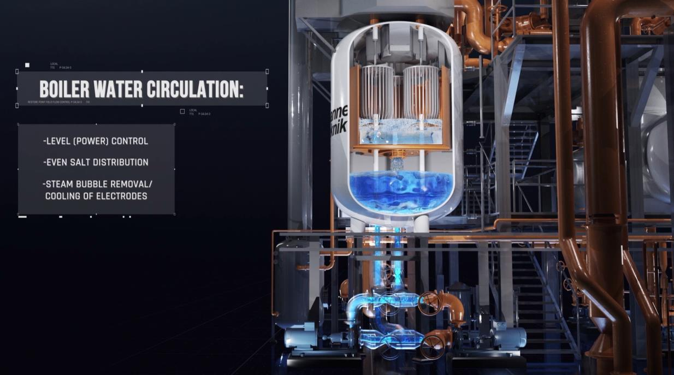
보일러수 순환과 전도도
염분 균일화
물속 염분을 고르게 분포
기포 제거
전극의 작동조건 개선
염분 함량을 높일 때는 약품 투입장치로 화학약품을 첨가
내실 수위와 물의 전도도가 보일러 출력에 영향을 준다.
41

Slide 42
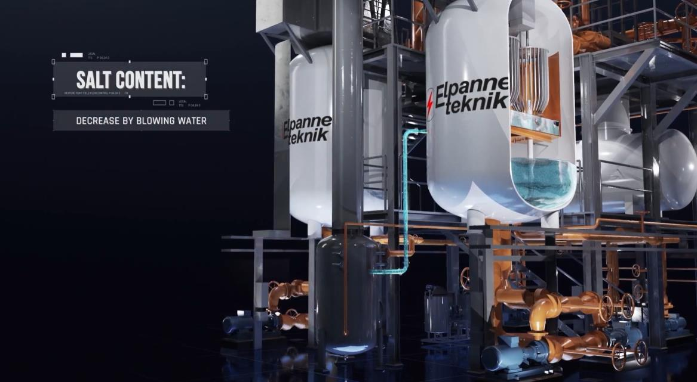
플래시탱크를 이용한 증기·물 분리
내부 용기의 내용물을 플래시탱크로 보내 증기와 물을 분리한다.
42

Slide 43
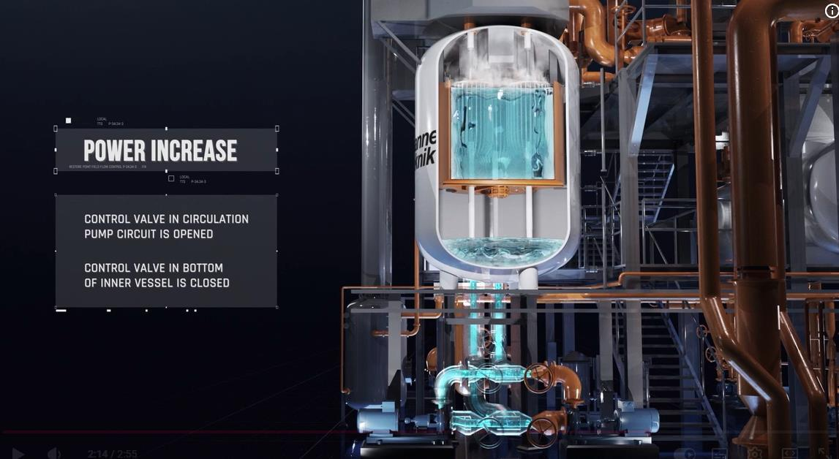
출력 증가와 내실 수위 상승
밸브 조작
수위 상승
출력 증가
순환 쪽 열기·하단 닫기
전극 침수량 증가
순환 쪽 밸브를 열고 하단 밸브를 닫아 내실 수위와 출력을 높인다.
43

Slide 44
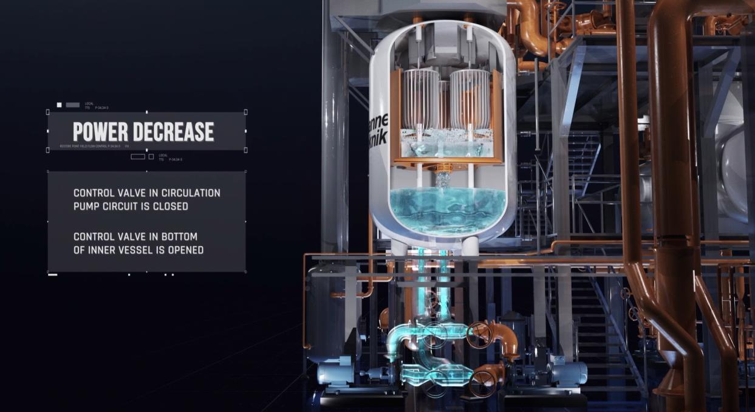
출력 감소와 내실 수위 하강
밸브 조작
수위 하강
출력 감소
순환 쪽 닫기·하단 열기
전극 침수량 감소
순환 쪽 밸브를 닫고 하단 밸브를 열어 내실 수위와 출력을 낮춘다.
44

Slide 45
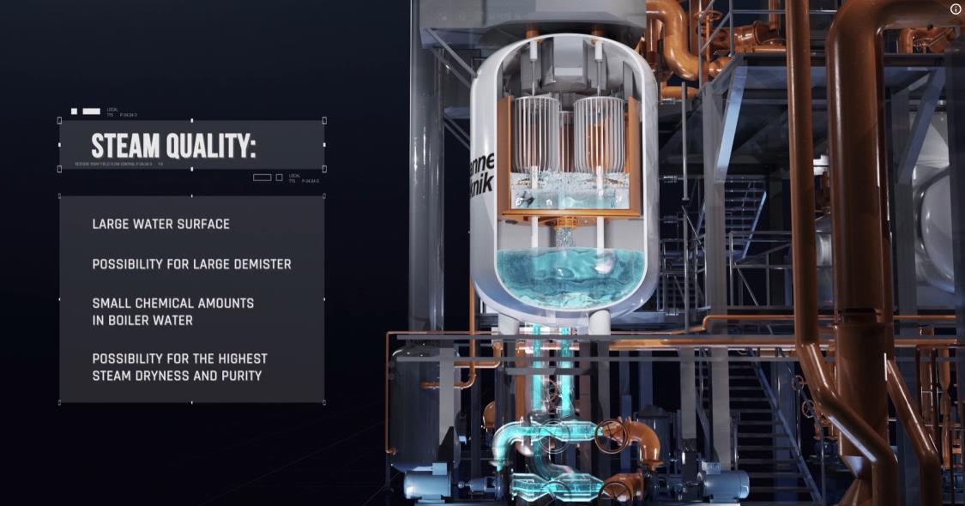
증기 건도의 정의
증기 건도 x
증기 질량 /
(증기 질량 + 물방울 질량)
x = 1.0
x = 0.95
완전 건포화증기
증기 95%·물 5%
건도는 포화증기 중 기체 상태 증기의 질량 비율이다.
45

Slide 46
건도 저하의 영향과 원인
영향 항목 | 건도 저하 시 영향
열전달 | 사용 가능한 잠열 감소
터빈·공정 | 블레이드 침식·제품 오염·불균일 가열
배관 | 응축수 축적으로 수격현상 위험 증가
캐리오버
프라이밍
배관 방열
높은 수위·TDS 과다
물방울이 증기와 함께 유입
격렬한 비등
물이 증기와 함께 튀어 나감
이송 중 열손실
증기의 일부 재응축
증기 중 물방울은 유효 열량·설비 건전성·공정 품질에 영향을 준다.
46

Slide 47
고전압에서 전극 간 거리가 큰 이유
전극
전극
R = ρ × (L / A)
P = V² / R
물의 저항 R
6~15 kV에서 거리가 너무 짧으면
저항 감소 → 전류·전력 증가
L · 전극 간 거리
과전류
아크 위험
설비 손상
저항 감소에 따른 전류 증가
국부 전류밀도 증가
전극·변압기 손상 위험
고전압에 맞춰 거리·전도도·접촉면적으로 적정 저항을 확보한다.
47

Slide 48
전압에 따른 전극 간 거리 비교
구분 | 저전압 전극보일러 | 고전압 전극보일러
전압 | 220~690 V | 6~15 kV
전극 간 거리 | 매우 가까움(수 cm) | 상대적으로 멂
설계 취지 | 충분한 전류를 얻도록 거리·저항을 작게 | 저항을 키워 전류를 적정 수준으로 조절
전압·거리·전도도·유효 접촉면적을 함께 고려해야 한다.
48

Slide 49

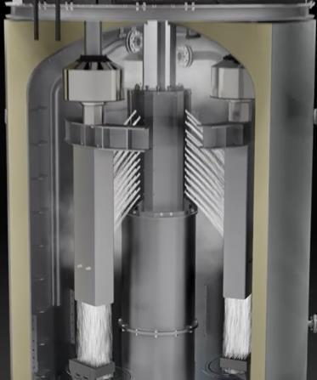
VAPEC 중전압 분사형 전극보일러
60 MW
대당 최대 출력
CO₂ 무배출 증기 생산용 분사형 전극보일러로 소개된다.
출처: https://www.youtube.com/watch?v=ZrSNmCcJCUI
49

Slide 50
감사합니다
감사합니다
강준서
전극형 보일러 기술자료
50

